Slide 1
Gobierno de TI
Unidad 1: Gobierno de TI – Planeamiento Estratégico

Slide 2
Buenas Prácticas y Normas
ISO 38500 - Objetivos del Gobierno de TI
OBJETIVO:
Asegurar que la inversión en tecnología produzca valor para la organización y contribuya a su éxito a largo plazo.

Slide 3
Buenas Prácticas y Normas
ISO 38500 - Modelo de tres actividades para el Gobierno de TI
Actividades principales
(que se relacionan con los principios de Gobierno de TI)
Evaluar el uso actual y futuro de las TI.
Dirigir la toma de decisiones estratégicas en TI, por parte de la dirección
Monitorear continuamente el desempeño de TI y el cumplimiento de las políticas y procesos

Slide 4
Buenas Prácticas y Normas
COBIT 2019 - Principios
1- Creación de Valor para los stakeholders
El marco de trabajo establece 40 Objetivos agrupados en 5 dominios
5 Objetivos de Gobierno de TI se agrupan en el dominio:
Evaluar – Dirigir – Monitorizar (EDM)
35 Objetivos de Gestión de TI se agrupan en los dominios:
Alinear, Planificar y Organizar (APO)
Construir, Adquirir e implementar (BAI)
Entregar, Dar servicio y soporte (DSS)
Monitorizar, Evaluar y Valorar (MEA)
Cada Objetivo se relaciona a un proceso y a un grupo de componentes para ayudar a lograr un objetivo.
Se establecen Métricas para medir efectividad de prácticas y el nivel de capacidad requerido para las actividades de los procesos

Slide 5
Diseño del Sistema de Gobierno de TI
Objetivos
Un objetivo constituye la expresión de un propósito a obtener.
Los objetivos estratégicos son fundamentales para la Dirección, porque condicionan las actuaciones de la organización
El primer nivel de objetivo está definido por la misión de la organización como la expresión más general de su razón de ser en cuanto a su papel económico y social.
El segundo nivel son los objetivos generales, que expresan las metas a escala global y a largo plazo, pero también en función al entorno y su evolución futura (visión).

Slide 6
Diseño del Sistema de Gobierno de TI
Objetivos
Es esencial para la organización definir:
Factores claves de éxito:
Es esencial descubrir qué necesidad se espera satisfacer, el público al que se dirige, qué es lo que valora y qué es lo que no valora.
Los factores más comunes, (dependiendo de la industria):
innovación,
calidad de producto,
gestión eficiente,
satisfacción del cliente, y
adaptabilidad al mercado.
Áreas de resultados claves:
Son los departamentos o grupos de la organización responsables de que ésta pueda lograr un determinado factor clave de éxito.
Ej áreas de resultado.

Slide 7
Diseño del Sistema de Gobierno de TI
Objetivos
Principios para la definición de objetivos
Los Objetivos deben estar o ser:
Alineados con la visión, misión y valores
Enfocados en los factores claves de éxito
Precisos (específicos, definidos en forma clara)
Factibles (posibles de alcanzar)
Verificables (medibles en un límite de tiempo preestablecido)

Slide 8
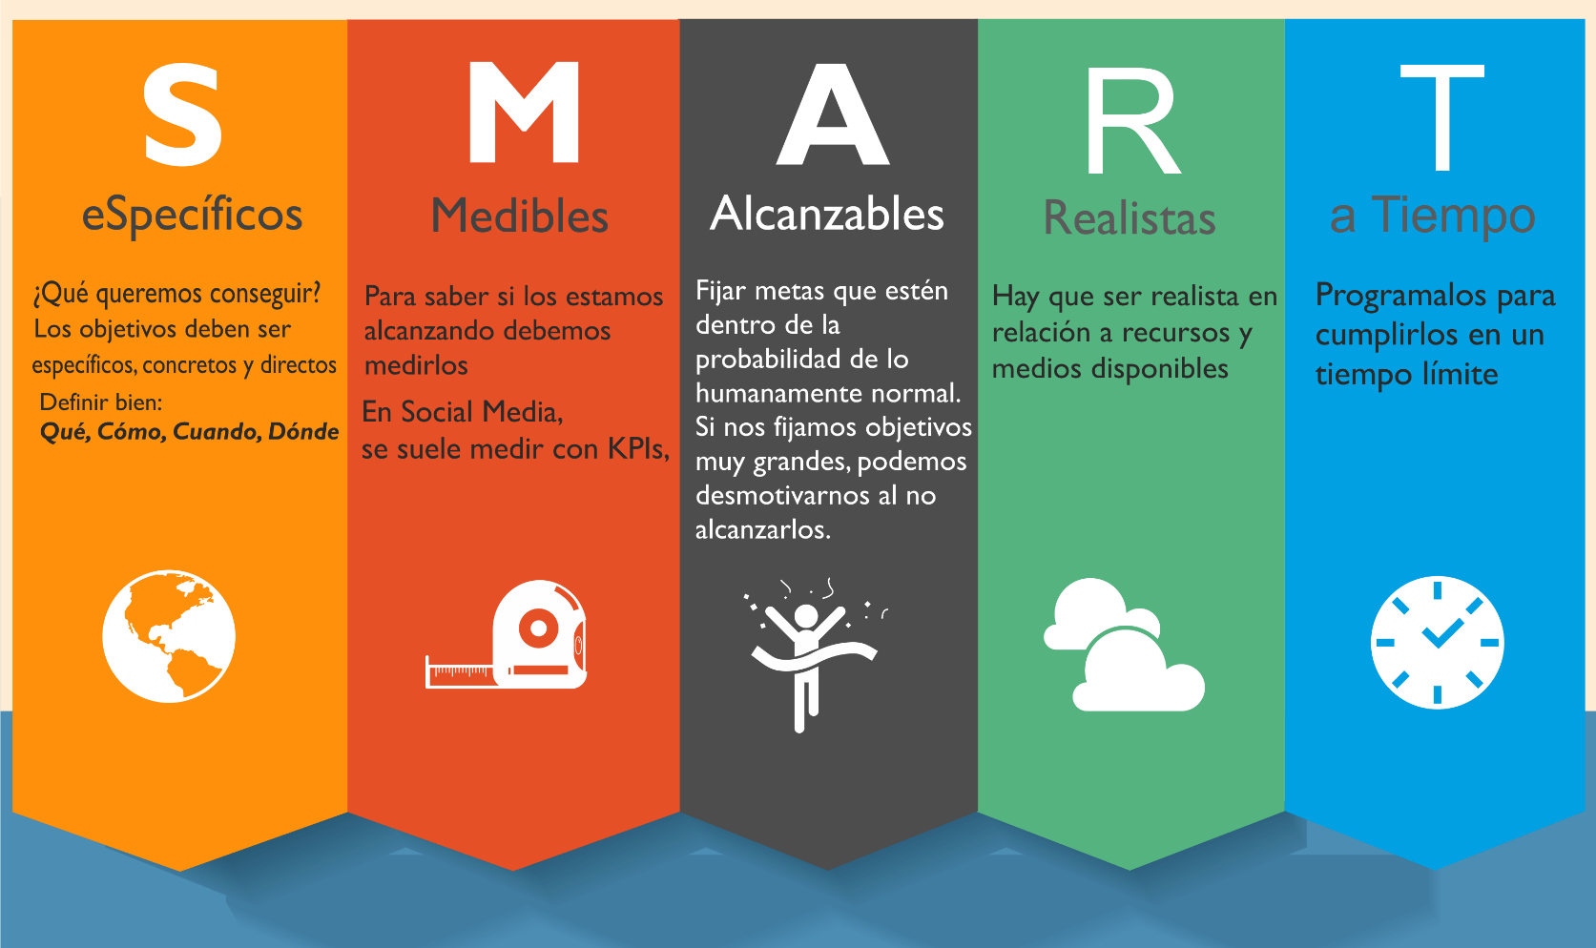
Diseño del Sistema de Gobierno de TI
Objetivos
Principios para la definición de objetivos
https://tecnosuiza.com/objetivos-smart/

Slide 9
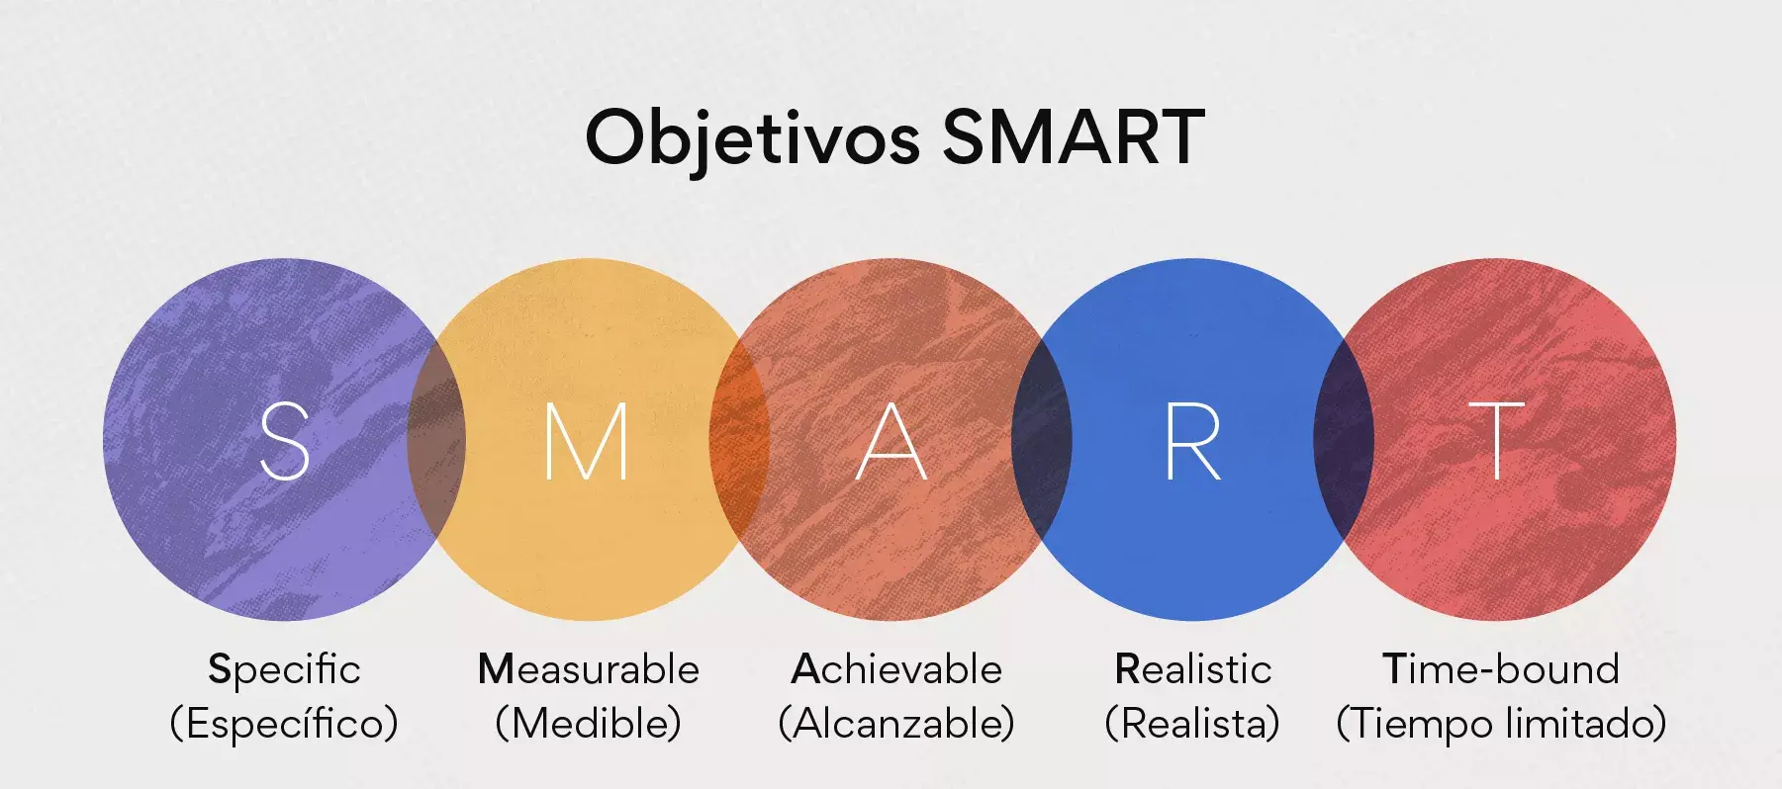
Objetivos
Principios para la definición de objetivos
Definir un objetivo, siguiendo la metodología SMART, que cumpla con la siguiente META:
Meta
Mejorar la presencia de marca de la empresa en las redes sociales.
https://asana.com/es/resources/smart-goals

Slide 10
Objetivos
Meta: Mejorar la presencia de marca de la empresa en las redes sociales.
Específico: ¿Tu objetivo define exactamente lo que quieres hacer?
Mejorar la marca de nuestra empresa en Instagram con hashtags propios de la empresa.
Medible: ¿Ya has establecido cómo medirás tu objetivo una vez que se complete el proyecto?
Desarrollar hashtags propios de la empresa para generar 1000 seguidores nuevos en Instagram.
Alcanzable: ¿Tu objetivo es algo que puedes lograr, considerando las posibilidades de tu proyecto?
Desarrollar y usar hashtags propios de la empresa, junto con hashtags populares del sector, para generar 1000 seguidores nuevos en Instagram.
Realista: ¿Puede el equipo del proyecto alcanzar tu objetivo de manera razonable con los recursos que dispones?
Publicar una vez al día en Instagram y asegurarse de que cada publicación tenga una combinación de hashtags propios de la empresa y hashtags populares del sector para generar 1000 seguidores nuevos en Instagram.
De duración limitada: ¿Cuándo lograrás tu objetivo? Asegúrate de aclarar la fecha prevista en tu objetivo.
Publicar todos los días hábiles en Instagram durante el primer semestre del año fiscal 2025. Asegurarse de que cada publicación tenga una combinación de hashtags propios de la empresa y hashtags populares del sector para generar 1000 seguidores nuevos en Instagram para el 30 de junio.
Publicar todos los días hábiles en Instagram durante el primer semestre del año fiscal 2025. Asegurarse de que cada publicación tenga una combinación de hashtags propios de la empresa y hashtags populares del sector para generar 1000 seguidores nuevos en Instagram para el 30 de junio.
https://asana.com/es/resources/smart-goals

Slide 11
Diseño del Sistema de Gobierno de TI
Objetivos
De Tecnología de la Información (TI)
de negocio
Guían a una organización hacia el logro de sus metas a largo plazo.
Suelen centrarse en aspectos clave como el crecimiento de los ingresos, la expansión del mercado, la mejora de la eficiencia operativa y la maximización de la rentabilidad.
Están vinculados a la infraestructura tecnológica y a la gestión eficiente de la información.
Suelen incluir aspectos como la seguridad de la información, la actualización de sistemas, la optimización de procesos, la implementación de nuevas tecnologías y el soporte efectivo a las operaciones comerciales.
Ejemplos
Incrementar la Cuota de Mercado: Lograr un aumento del 15% en la cuota de mercado en el segmento X durante el próximo año fiscal mediante estrategias de penetración y expansión.
Mejorar la Experiencia del Cliente: Aumentar la satisfacción del cliente en un 20% mediante la implementación de programas de retroalimentación, capacitación del personal y mejoras en los procesos de atención al cliente.
Optimizar la Cadena de Suministro: Reducir los costos operativos en un 10% mediante la implementación de tecnologías avanzadas de seguimiento y gestión en toda la cadena de suministro.
Ejemplos
Mejorar la Seguridad de la Información: Implementar un sistema de seguridad que reduzca las vulnerabilidades y garantice la protección de datos confidenciales, reduciendo el riesgo de brechas de seguridad en un 30%.
Actualizar la Infraestructura Tecnológica: Realizar la migración a una nueva plataforma de servidor y actualizar el software empresarial para mejorar la eficiencia y la capacidad de respuesta del sistema en un 25%.
Optimizar Procesos de Negocio: Automatizar procesos clave, como la gestión de pedidos y facturación, para reducir los tiempos de ciclo y mejorar la eficiencia operativa en un 15%.
https://consultorjava.com/blog/un-analisis-de-objetivos-de-negocio-y-objetivos-de-tecnologia-de-la-informacion-ti/

Slide 12
Diseño del Sistema de Gobierno de TI
Objetivos
Metas generales para la definición de Objetivos
COBIT distingue las siguientes Metas Empresariales, a partir de las cuales podrán definirse los objetivos específicos:
Dimensión BSC | Ref | Meta Empresarial (Enterprise Goal)
Financiera | EG01 | Portafolio de productos y servicios competitivos
 | EG02 | Gestión de riesgo de negocio
 | EG03 | Cumplimiento de leyes y regulaciones externas
 | EG04 | Calidad de la información financiera
Cliente | EG05 | Cultura de servicio orientada al cliente
 | EG06 | Continuidad y disponibilidad del servicio del negocio
 | EG07 | Calidad de la información de gestión
Interna | EG08 | Optimización de la funcionalidad de los procesos internos del negocio
 | EG09 | Optimización de costes de los procesos del negocio
 | EG10 | Habilidades, motivación y productividad del personal
 | EG11 | Cumplimiento de las políticas internas
Crecimiento | EG12 | Gestión de programas de transformación digital
 | EG13 | Innovación de productos y negocios
Ref: EG - Enterprise Goals (Metas Empresariales) / BSC: Balanced Scorecard – Cuadro de Mando Integral

Slide 13
Diseño del Sistema de Gobierno de TI
Objetivos
Metas de Negocio y su relación con Metas de TI
COBIT plantea las Metas de TI que tendrán que cumplirse (de las cuales se podrán identificar luego objetivos de TI específicos)
Dimensión BSC | Meta de información y TI
Financiera | 01 Alineamiento de TI y estrategia de negocio
 | 02 Cumplimiento y soporte de la TI al cumplimiento del negocio de las leyes y regulaciones externas
 | 03 Compromiso de la dirección ejecutiva para tomar decisiones relacionadas con TI
 | 04 Riesgos de negocio relacionados con las TI gestionadas
 | 05 Realización de beneficios del portafolio de Inversiones y Servicios relacionados con las TI
 | 06 Transparencia de los costos, beneficios y riesgos de las TI
Cliente | 07 Entrega de servicios de TI de acuerdo a los requisitos del negocio
 | 08 Uso adecuado de aplicaciones, información y soluciones tecnológicas
Interna | 09 Agilidad de las TI
 | 10 Seguridad de la información, infraestructura de procesamiento y aplicaciones
 | 11 Optimización de activos, recursos y capacidades de las TI
 | 12 Capacitación y soporte de procesos de negocio, integrando aplicaciones y tecnología en procesos de negocio
 | 13 Entrega de Programas que proporcionen beneficios a tiempo, dentro del presupuesto y satisfaciendo requisitos y normas de calidad.
 | 14 Disponibilidad de información útil y fiable para la toma de decisiones
 | 15 Cumplimiento de las políticas internas por parte de las TI
Crecimiento | 16 Personal del negocio y de las Ti competente y motivado
 | 17 Conocimiento, experiencia e iniciativas para la innovación del negocio

